Slide 1
Tegelzetten
Lonnie Bregman
Kriek van der Meulen
Rosanne van der Pol

Slide 2
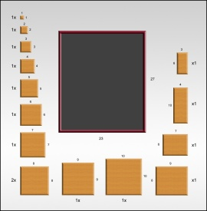
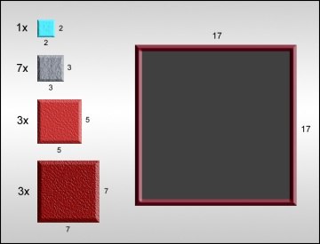
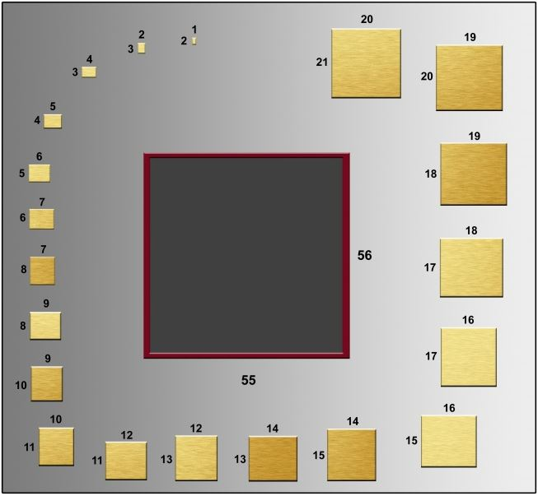
De opdracht
14! 15! 20!

Slide 3
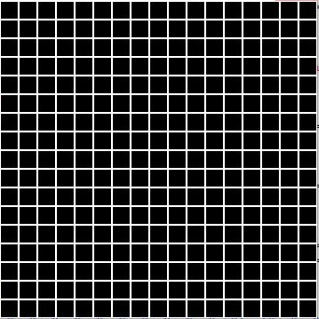
Visualisatie
17
17

Slide 4
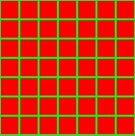

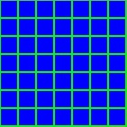
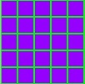


Visualisatie

Slide 5
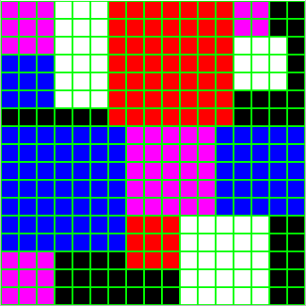
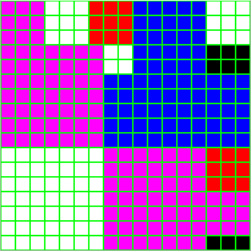
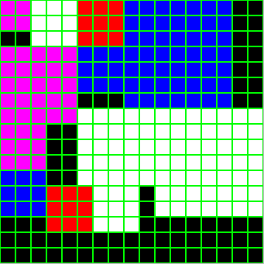
Random – Brute force
Een 7 over
Een 3 over
Een 5 en een 7 over

Slide 6
Random – brute force
Bord 1 in gemiddeld 300 keer, duurt enkele milliseconden.
Bord 2 na ruim 9 miljoen pogingen nog geen oplossing.

Slide 7
Heuristieken
Vanuit lege ruimte
Grote tegels eerst

Slide 8

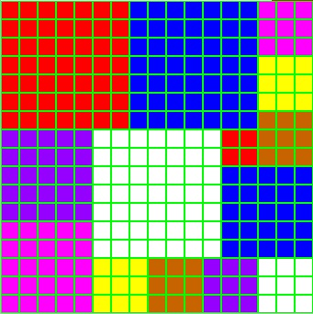
Oplossing bord 1 – depth first
Tijd: Instantaan

Slide 9

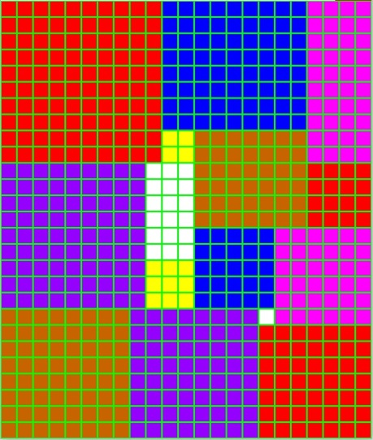
Oplossing bord 2 – depth first
Tijd: 16 seconden

Slide 10
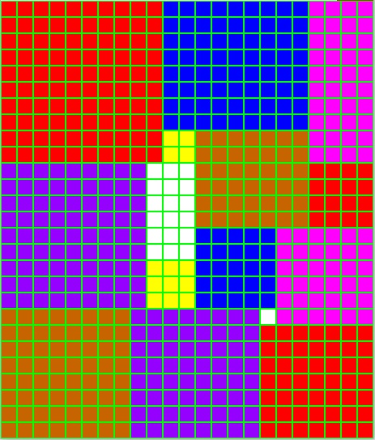

Slide 11
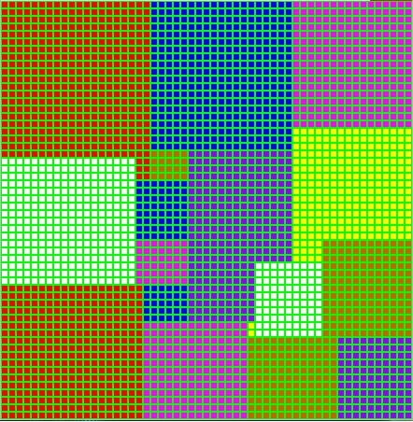
Oplossing bord 2 – depth first
Tijd: 14 minuten

Slide 12
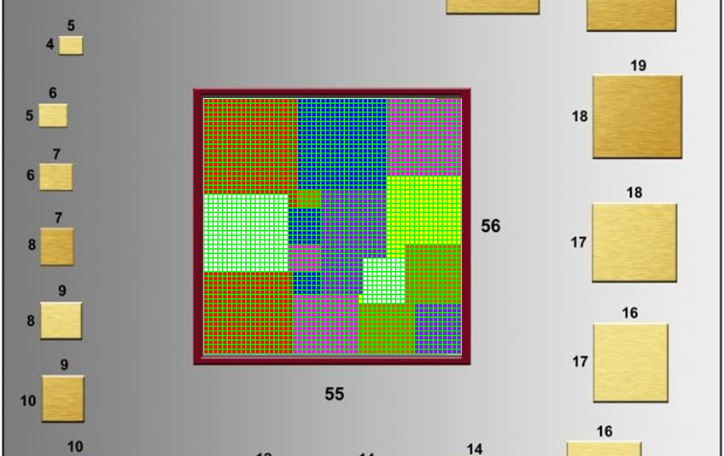

Slide 13
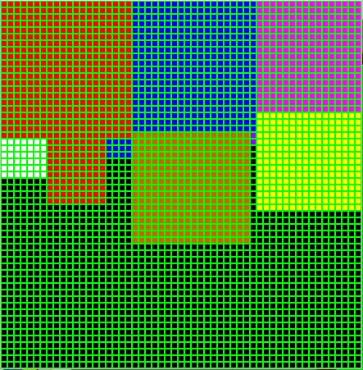
Sneller?
Pruning

Slide 14
Sneller
Bord 1: instantaan
Bord 2: 16 seconden → 6 seconden
Bord 3: 15 minuten → 3,5 minuut

